Slide 1
NodeJs & resful web service
Cơ bản về nodejs

Slide 2
Mục tiêu
Nắm được các khái niệm cơ bản về NodeJS
Thực hiện tạo project với NodeJS
Sử dụng được các hàm và đối tượng cơ bản trong NodeJS

Slide 3
Nội dung
NodeJS là gì?
Công cụ
Cài đặt NodeJS
Tạo node server
Router
Request & Response

Slide 4
Phần 1: Tổng quan về nodejs

Slide 5
Nodejs là gì
NodeJS là một nền tảng được xây dựng trên “V8 Javascript engine” được viết bằng c++ và Javascript.
Nền tảng này được phát triển bởi Ryan Lienhart Dahl vào năm 2009.

Slide 6
Nodejs là gì
Machine code
Mã máy
C++
Dựa vào
Biên dịch thành

Slide 7
CÔNG Cụ

Slide 8
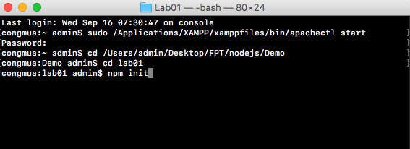
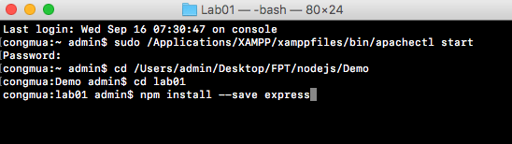
Tạo Node server
Khởi tạo project: npm init
Cài đặt các gói cần thiết: express,mysql, body-parser

Slide 9
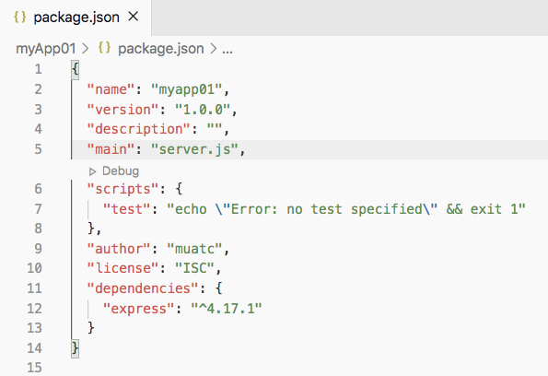
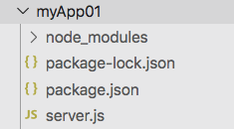
Tạo Node server
Tạo file server.js

Slide 10
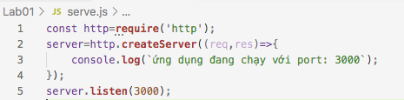
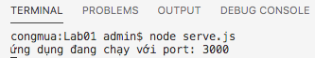
Tạo Node server
Tạo server
Để sử dụng module ta dùng hàm require()
Module là tập các chức năng mà ta có thể them vào ứng dụng khi cần
Module http giúp tạo server
Chạy server: node serve.js

Slide 11
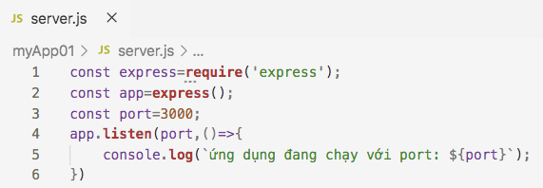
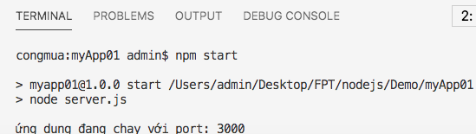
Tạo Node server
Tạo server với express: Framework giúp ta xây dựng server hiệu quả hơn
Chạy server: npm start hoặc node server

Slide 12
Node Lifecycle
Chạy Server.js
Start Script
Phân tích code, biến
Và hàm
Ứng dụng nodeJS
Lắng nghe và
Phản hồi sự kiên
End

Slide 13
Node Lifecycle
Một trong những tính năng của NodeJS là Không đồng bộ và điều khiển sự kiện
Về cơ bản nó có nghĩa là một máy chủ dựa trên Node.js không bao giờ chờ đợi một API để trả về dữ liệu.
Máy chủ chuyển sang API tiếp theo sau khi gọi nó
Cơ chế thông báo của Sự kiện của Node.js giúp máy chủ nhận được phản hồi từ cuộc gọi API trước đó.

Slide 14
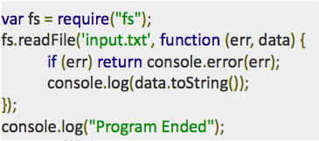
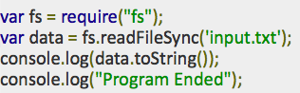
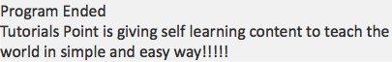
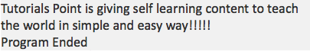
Node Lifecycle
Callback
Blocking code
Non-Blocking code

Slide 15
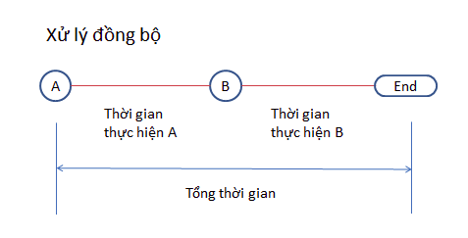
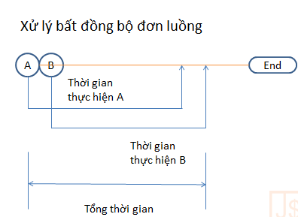
Node Lifecycle
Callback
Vì Process B không cần chờ Process A thực hiện xong để B chạy, nên cần có hàm callback để khi B chạy xong thì A biết để đón bắt xử lý kết quả do B trả về

Slide 16
Router NodeJS
Router là phương thức khai báo để đáp lại requrest từ client
Định nghĩa URL cho trang web mà người dùng sẽ tương tác.

Slide 17
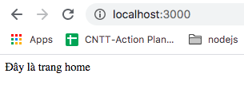
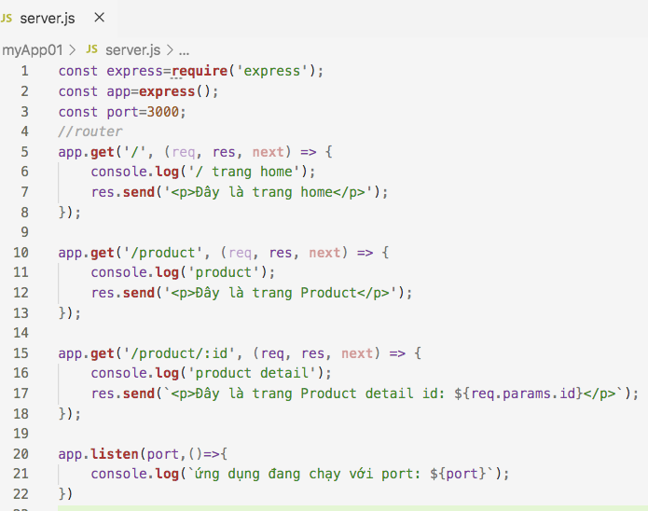
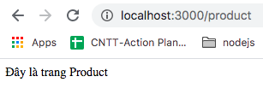
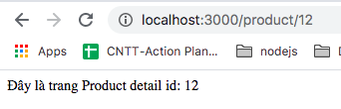
Router NodeJS
Một số định nghĩa router thường dùng

Slide 19
Phần 2: request & response

Slide 20
Request & Response
Là 2 đối tượng dùng để nhận(Request) và phản hồi(Response) các yêu cầu HTTP

Slide 21
Request
Đối tượng Request là tham số req trong callback function của route
Giúp ta quản lý được yêu cầu từ phía client
// GET https://localhost:3000/product/123
app.get(‘product/:id', (req, res) => {
console.log(req.params.id) // "123"
})

Slide 22
Request
Đối tượng Request cung cấp các thuộc tính để nhận yêu cầu từ client
Có 3 cách để chúng ta nhận dữ liệu từ người dùng
Req.params
Req.query
Req.body

Slide 23
Request
Req.params
// GET https://localhost:3000/product/123
app.get(‘product/:id', (req, res) => {
console.log(req.params.id) // "123"
})

Slide 24
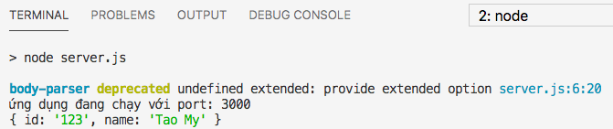
Request
Req.query
http://localhost:3000/product?id=123&name=Tao My
app.get('/product', (req, res, next) => {
console.log(req.query);
res.send('<p>Đây là trang Product</p>');
});

Slide 25
Request
Req.body
const express=require('express');
var bodyParser = require('body-parser');
const app=express();
const port=3000;
// parsing application
app.use(bodyParser.urlencoded());
//form-urlencoded
//router
app.get('/add-product', (req, res, next) => {
res.send('<form action="/product" method="POST"><input type="text" name="productName"><button type="submit">Add Product</button></form>');
});
app.post('/product', (req, res, next) => {
console.log(req.body);
res.send(‘<p>Đã thực hiện thêm Product</p>');
});

Slide 26
Response
Đối tượng Request là tham số res trong callback function của route
Giúp chúng ta một cách thức đơn giản để phản hồi các yêu cầu HTTP
// GET https://localhost:3000/product
app.get(‘/product', (req, res) => {
res.render(product.html', {name: ‘Tao My'});
});

Slide 27
Response
Một số phương thức của đối tượng response thường được dung
res.send
res.json
res.status
res.redirect
res.render

Slide 29
Sumarry
NodeJS là gì?
Công cụ
Cài đặt NodeJS
Tạo node server
Router
Request & Response

Slide 30


